Slide 1

Історичне підґрунтя поеми «Іван Підкова» Тараса Григоровича Шевченка
Рибченко Ніни
Учениці 31 групи
Білоцерківського колегіуму

Slide 2
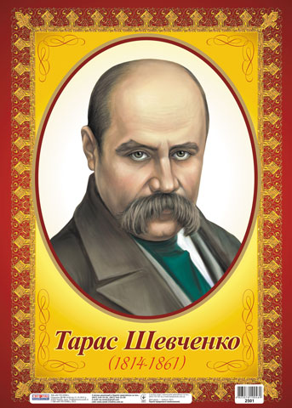
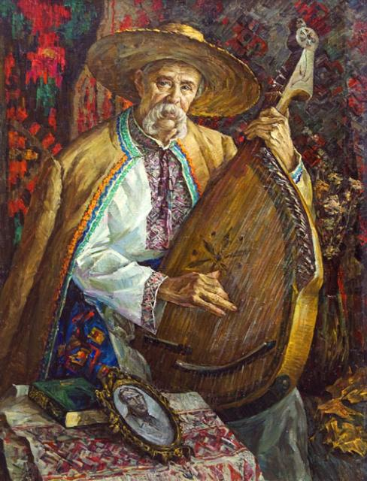

Учітеся, брати мої,
Думайте, читайте!
І чужого научайтесь,
Й свого не цурайтесь.

Slide 3
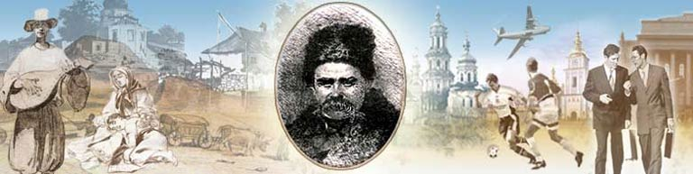
Екскурс в історію
Наприкінці XVI - першій третині XVII ст. козацтво стало впливовою силою, а Запорозька Січ - своєрідною державою в державі. Головною справою вважали захист свого народу від татар і турок. Українські землі були одним з основних об'єктів набігів татар Кримського ханства. На захист українського народу виступило козацтво. Козаки часто ходили походами у турецькі володіння. Найбільш прославився гетьман Петро Конашевич-Сагайдачний. За Сагайдачного козацтво перетворилося в окремий стан і займало важливе місце серед населення Наддніпрянщини. Партизанські ватагу перетворив в регулярне військо, яке при потребі досягало 40 тис. і мало залізну дисципліну.

Slide 4

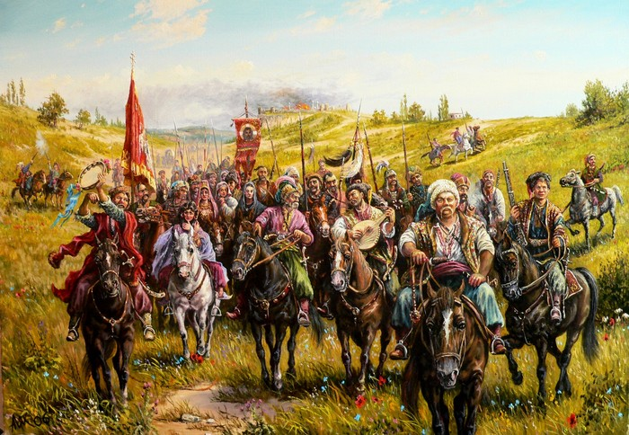
Предметом дослідження є історична основа поеми та розкриття особистості головного героя; порівняльний аналіз образу Івана Підкови та реальної історичної постатті.

Slide 5
МЕТА:
дослідити постать козацького гетьмана Івана Підкови на основі опрацьованого матеріалу;
виявити причини , що надихнули Шевченка створити поему «Іван Підкова»;
провести паралелі між подіями , описаними поетом , та історичними фактами;
провести паралелі між подіями , описаними поетом , та історичними фактами;

Slide 6

Актуальність теми: Тарас Григорович Шевченко для українського народу не лише геніальний поет. Він — його сумління, совість, бунтівний розум, його ніжне щире серце, сповнене великою любов'ю і безмежним стражданням. Творчість Шевченка стала духовною основою формування сучасної української нації, тому що для українців всіх наступних поколінь Великий Кобзар став могутнім джерелом національної свідомості, символом України..

Slide 7

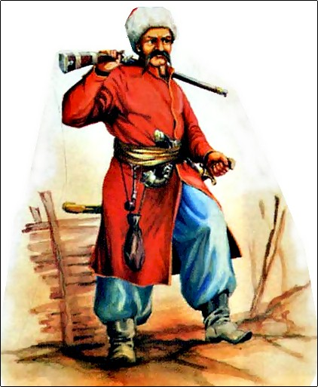
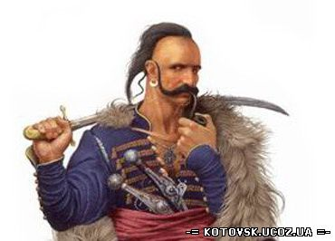
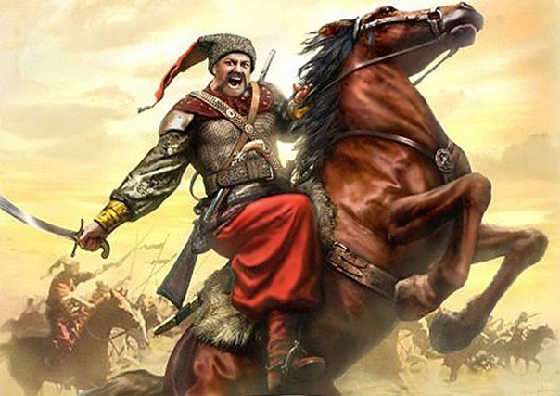
Завдання:
дослідити елементи історичної правди і відображення їх в поемі Т.Г.Шевченка;
з’ясувати патріотичні мотиви твору, які волелюбні ідеї, навіяні історичним минулим, втілені в поезії;

Slide 8
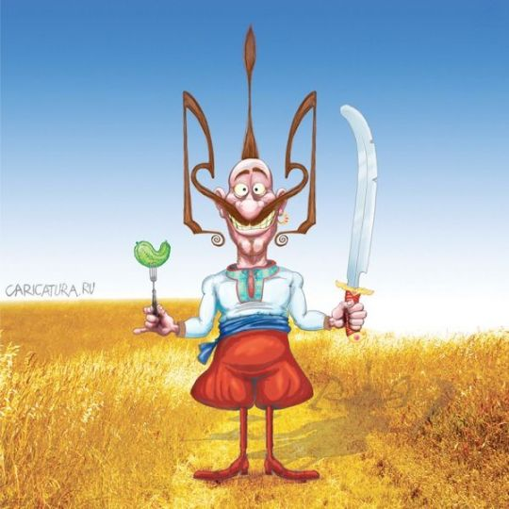

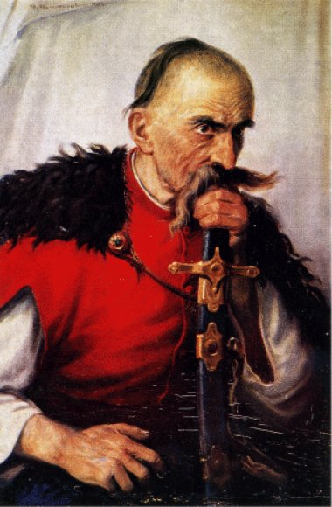
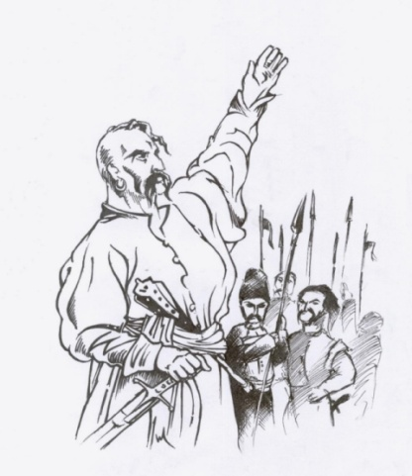
розкрити значення та вплив творчості Т.Г. Шевченка на становлення самосвідомості українців;
проаналізувати літературу за темою дослідження;
зробити висновок власного дослідження за даним проектом.

Slide 9
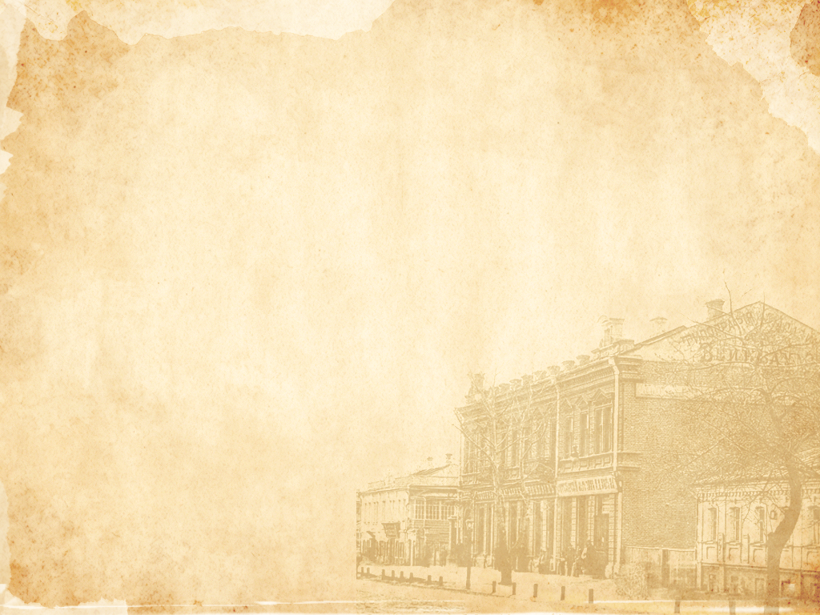
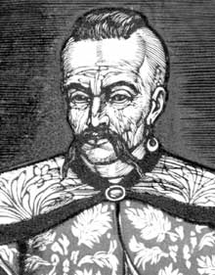
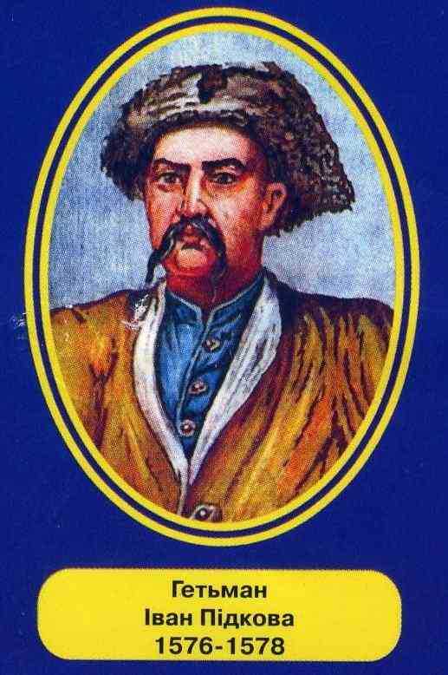
Іва́н Підко́ва — козацький гетьман, молдовський господар (1577—1578 рр.). Рідний брат молдавського господаря Іоаона III Воде Лютого.
За переказами, немовлям був врятований від татарів; вихований козаками (згадано в народній думі «Люлі немовляті Івоні» (за Богданом Залеським)

Slide 10

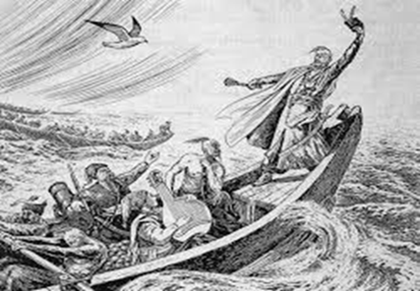
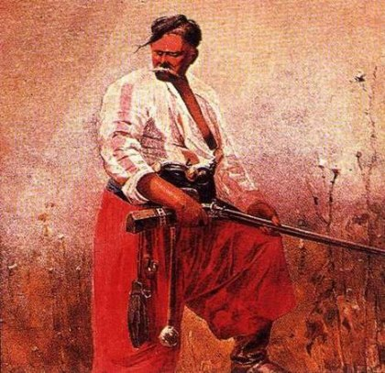
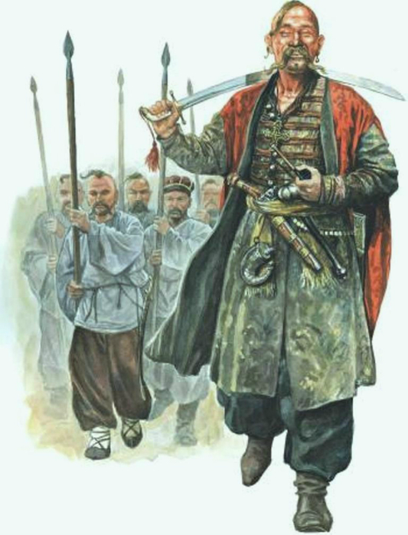
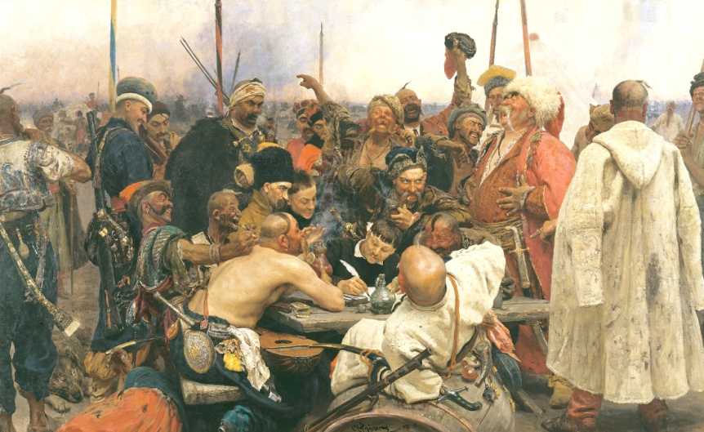
Було колись — в Україні
Ревіли гармати;
Було колись — запорожці
Вміли пановати.
Пановали, добували
І славу, і волю;

Slide 11
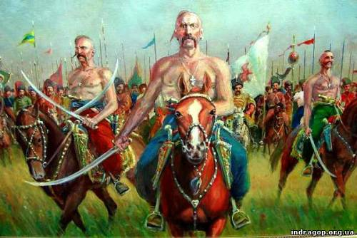
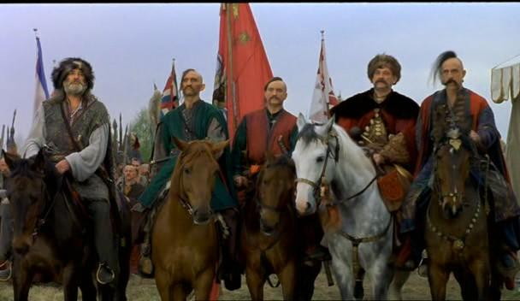
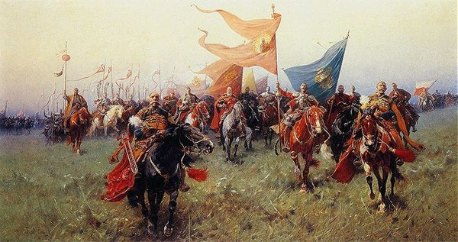
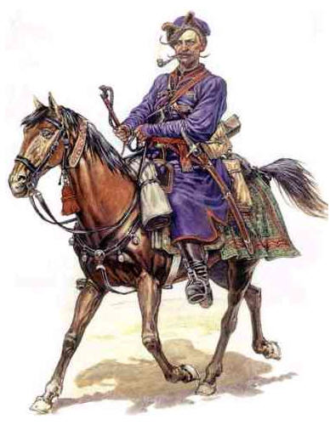

Slide 12
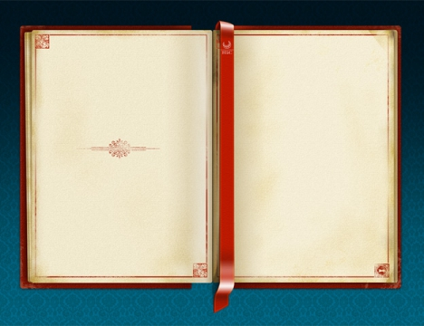
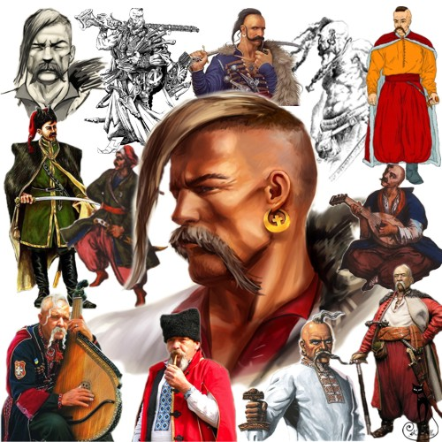
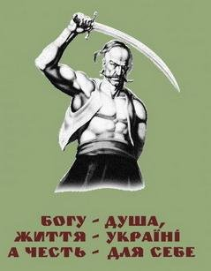

Slide 13
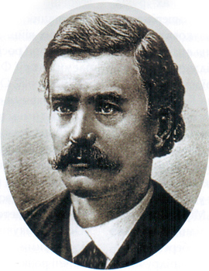

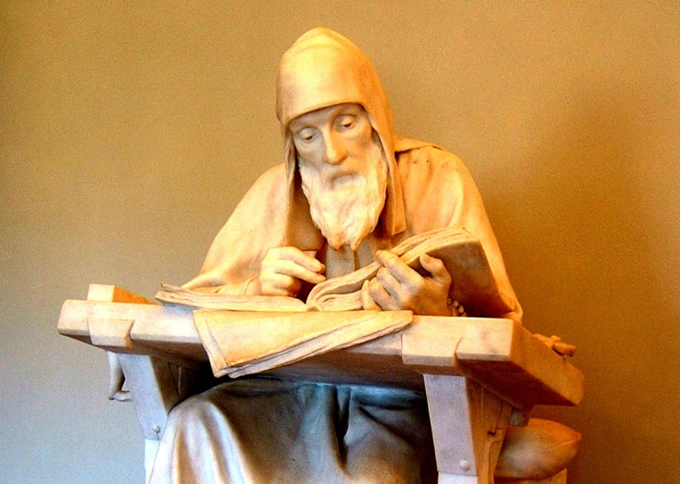
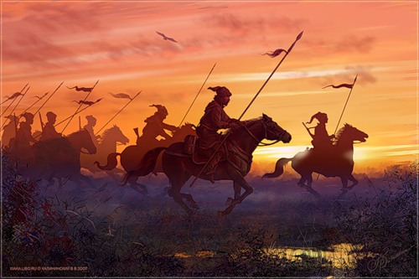
Методологічно дуже важливою виявилася оцінка “Івана Підкови” як твору історичного у доповіді В.Антоновича (виголошена 1881р. на зборах “Історичного товариства Нестора літописця” ).

Slide 14
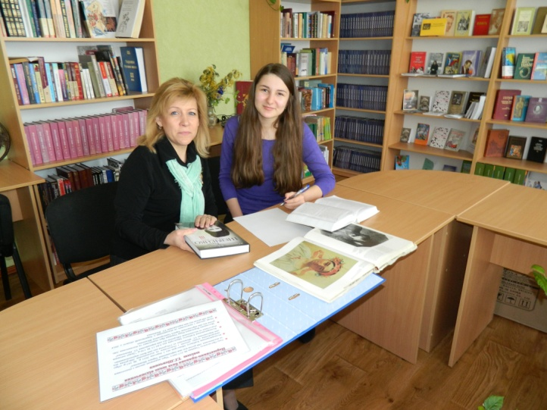
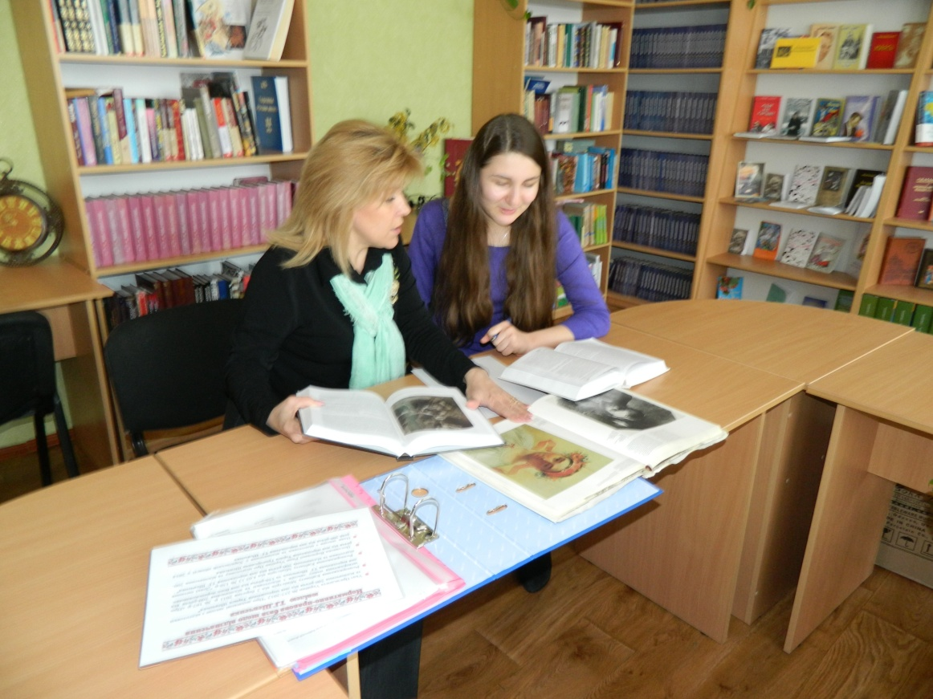
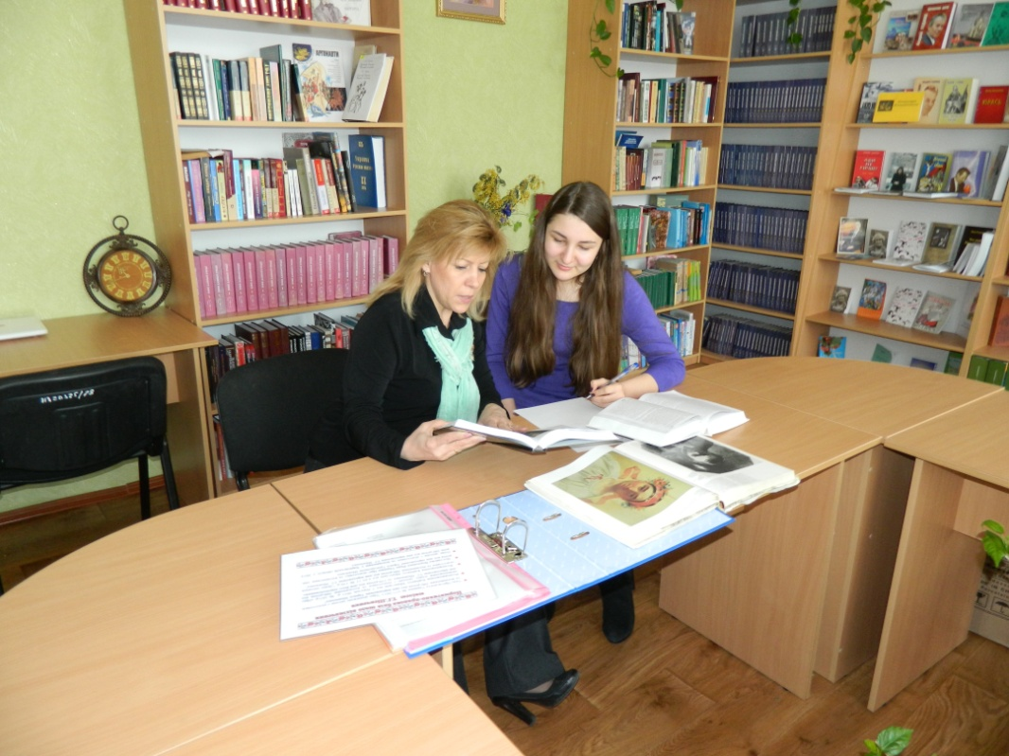
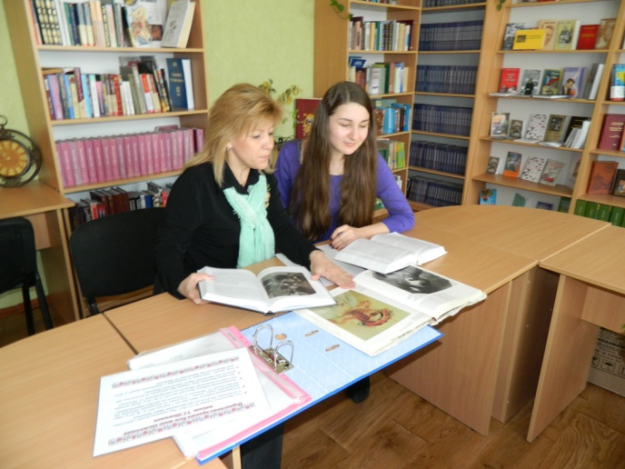

Slide 15
Дякуємо за увагу!

